Slide 1

Algoritmo de Prim
Débora Alice / Larissa Santos
https://github.com/deboraalice7/huffman

Slide 2
Motivação
Suponha que queremos construir estradas para interligar n cidades
Cada estrada direta entre as cidades i e j tem um custo associado
Nem todas as cidades precisam ser ligadas diretamente, desde que todas sejam acessíveis...
Como determinar de forma eficiente quais estradas devem ser construídas de forma a minimizar o custo total de interligação das cidades?

Slide 3
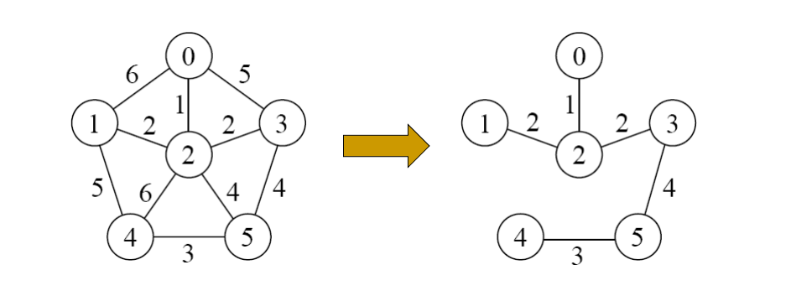
Motivação
Exemplo

Slide 4
Algoritmo de Prim
Usado para encontrar uma árvore geradora mínima que é um grafo conectado, valorado e não direcionado.
Maneira mais eficiente de determinar a aresta segura
Manter todas as arestas que ainda não estão na árvore em fila(s) de prioridade (heaps)
Prioridade é dada à aresta de menor peso adjacente a um vértice na árvore
Complexidade: O(|A| log(|V|))

Slide 5
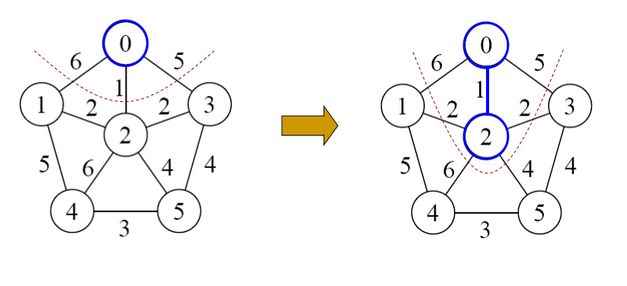
Algoritmo de Prim
Exemplo: Iniciando o algoritmo pelo vértice 0

Slide 6
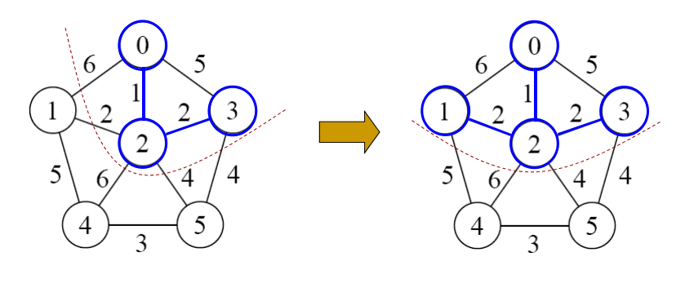
Algoritmo de Prim

Slide 7
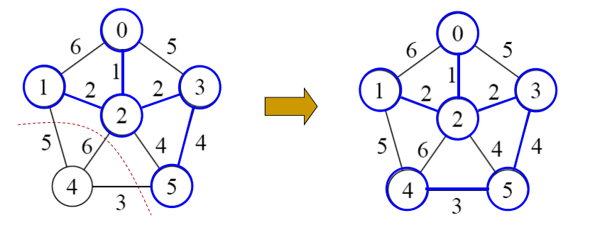
Algoritmo de Prim
Árvore geradora mínima

Slide 8
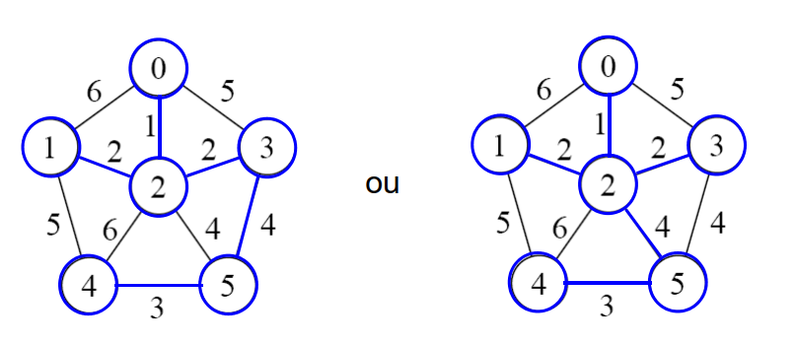
Algoritmo de Prim
Há mais de uma árvore geradora mínima para um mesmo grafo

Slide 9
Definições
Vértice/nó : unidade não qual os grafos são formados;
Aresta: interliga dois vértices;
Peso: custo de uma aresta;
Grafo direcionado: dois vértices só tem apenas uma via de ligação. Ex.: A → B, mas B não esta direcionado para A;
Grafo não-direcionado: dois vértices tem via de mão dupla,digamos. Ex.: A- > B e B→ A

Slide 10
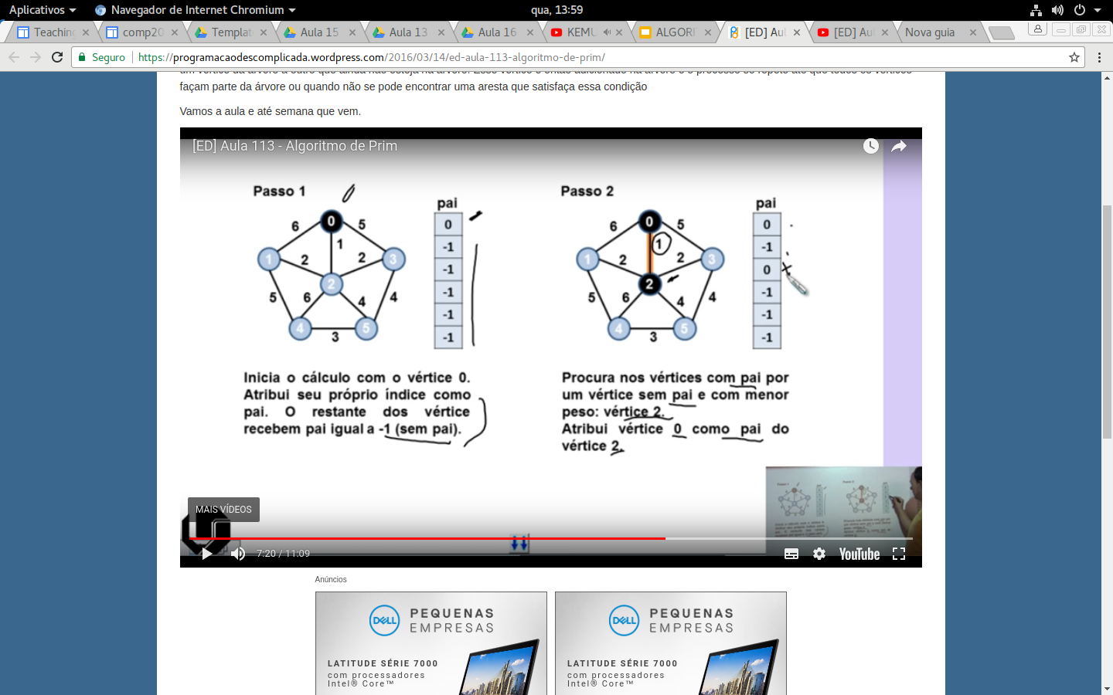
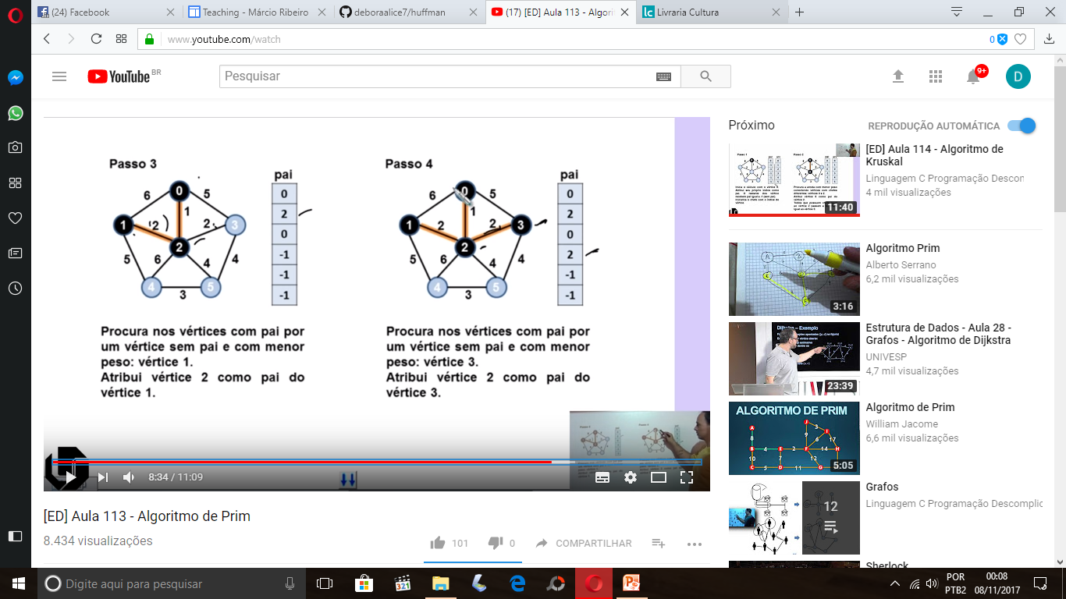
void algPrim (Grafo *gr, int orig, int *pai){
int i, j, dest, primeiro, NV = gr->nro_vertices;
double menorPeso;
for (i=0; i< NV; i++){
pai[i] = -1; // todos os vertices sem pai recebem -1.
}
pai [orig] = orig;
while (1){
primeiro = 1;
// percorre todos os vértices
for (i=0; i< NV; i++){
// achou vértices já visitado
if (pai[i] != -1){
// percorre os vizinhos do veŕtice visitado
for (j=0; j>gr->grau[i]; j++)
//continua procurando o menor peso
}
}
}

Slide 11
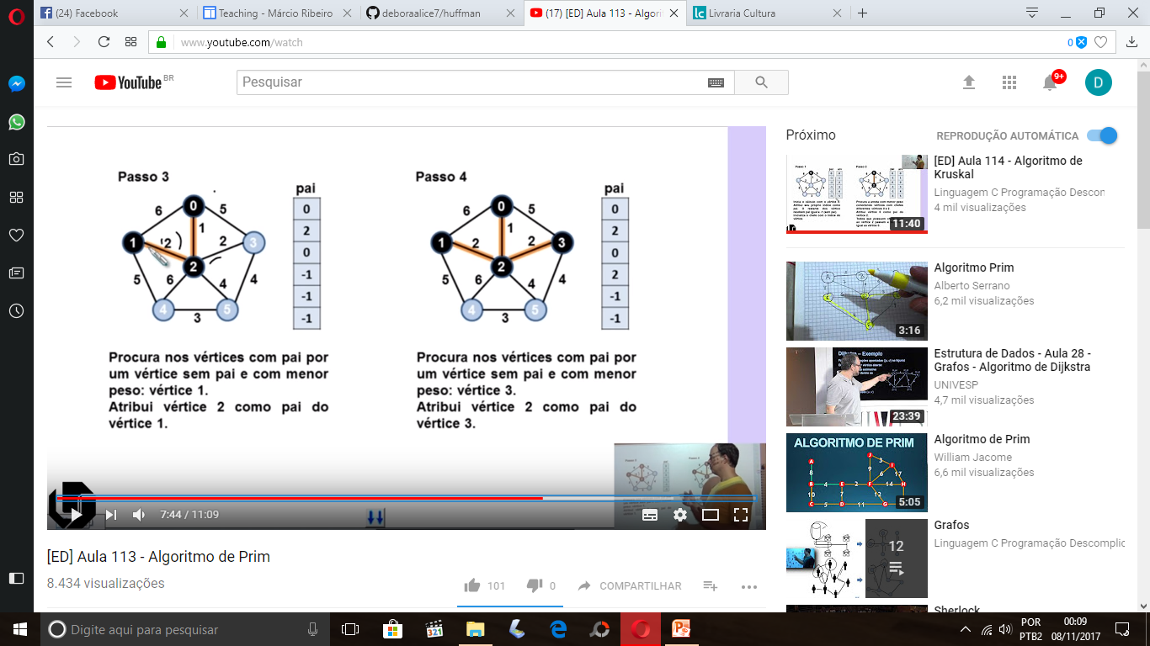

if (primeiro == 1) break;
pai[dest] = orig; // achou vértice vizinho não visitado
if (pai[ gr->arestas[ i ][ j ] ]== -1) {
if (primeiro){
menorPeso = gr->pesos [ i ][ j ];
orig = i;
dest = gr->arestas[ i ][ j ];
primeiro = 0;
} else {
if (menorPeso > gr->pesos[ i ][ j ]){
menorPeso = gr->pesos[ i ][ j ];
orig = i;
dest = gr->arestas[ i ][ j ];
}
}
}
}

Slide 12
Animações
Prim MST Visualzation
https://www.cs.usfca.edu/~galles/visualization/Prim.html
VisuAlgo – Minimum Spanning Tree (Prim’s, Kruskal’s)
https://visualgo.net/en/mst

Slide 13
APLICAÇÕES

Slide 14
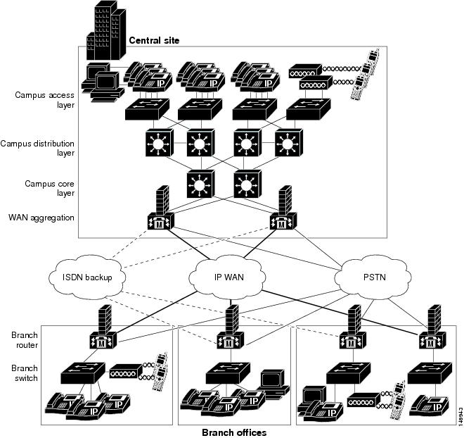
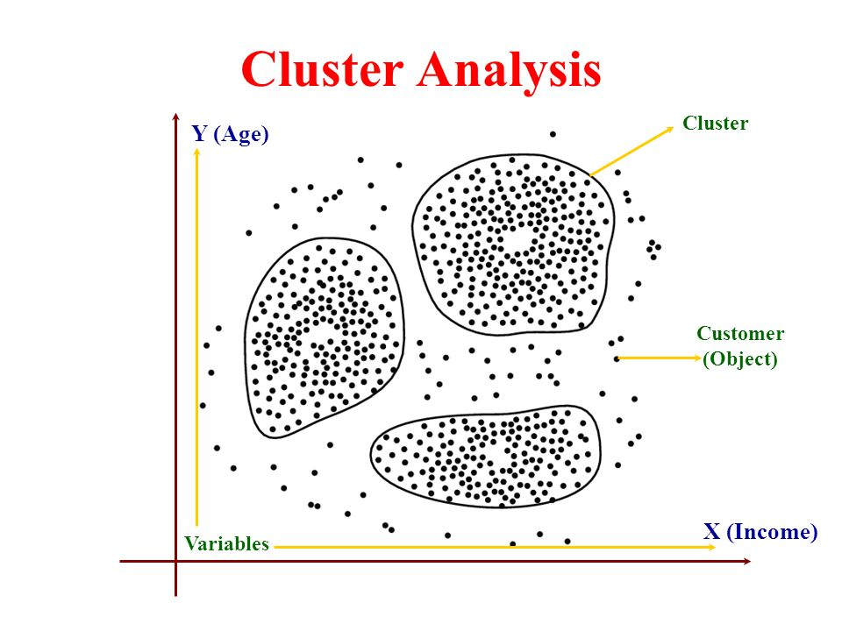
Análise de agrupamentos (Clusters)
Rede de internet

